Slide 1
智能制造提升供给能力
品牌发展实现价值创造
华瑞国际集团
康宜华
二零一八年九月二十八日

Slide 2
第一部分
迈入新时代 适应新常态
研究新需求 开发新供给
一、宏观经济环境
第二部分
智能制造提升供给能力
品牌发展实现价值创造
二、智能制造提升供给能力
一、转移发展促进转型升级
二、纺织服装数据
三、发展有效供给
三、品牌发展实现价值创造

Slide 3


第 一 部 分
迈入新时代 适应新常态
研究新需求 开发新供给

Slide 4
一、宏观经济环境

Slide 5
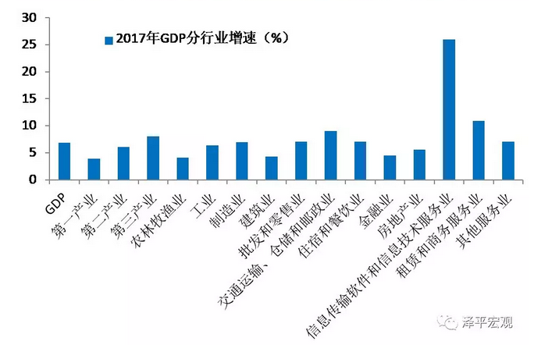

Slide 6
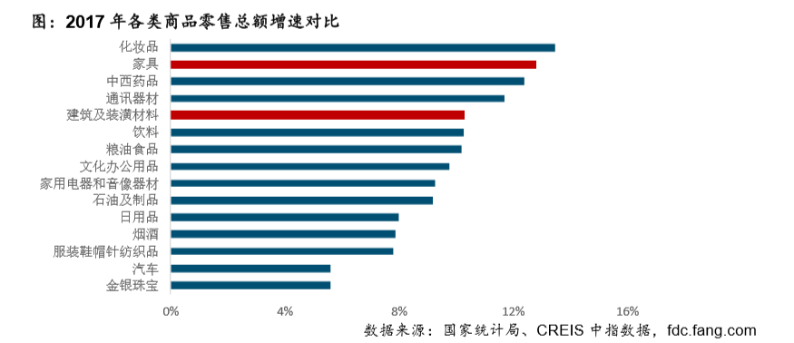
2017 年在内需中消费继续发挥中流砥柱的作用，随着居民收入水平的提升，升级类消费增长较快，2017 年在各类消费品中化妆品增速最高，同比增长 13.5%；2018 年，在人均收入持续提升、CPI 抬升、精准扶贫及乡村振兴战略带动下，大众消费依然会有较好表现。

Slide 7
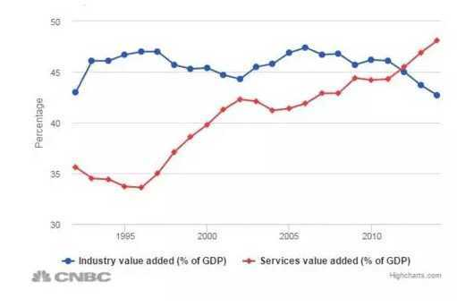
工业和服务业增加值占GDP的比重
·
·
·
·
·
·
2015
2016
2017

Slide 8
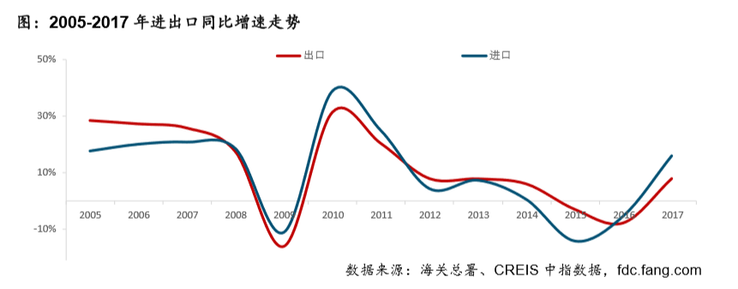
进出口：外围经济环境改善带动我国出口快速增长，2018 年增长势头有望持续

Slide 9
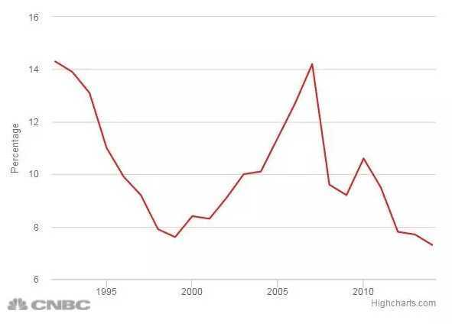
6张图看中国经济20年
中国GDP年增长（1992-2017）
2015
2016
2017

Slide 10
企业要学会与不确定性共处， 管理者要有“定力”，才能保证企业立于不败之地。

Slide 11
我依然坚信：
中国未来二十年仍是发展机遇期
今明几年仍是调结构
（去库存/去产能/……）
前途是光明的，道路是曲折的。

Slide 12
世界最好的投资机会就在中国，为什么？
因为中国有14亿人的市场，每年我们GDP增速还高达6-7%，这是什么概念呢？欧洲是7.4亿人，欧洲第一大经济体德国八千万人，美国人口3.2亿，日本1.3亿人，韩国5000万人，全球75亿人，中国拥有世界上最大的市场，而且成长最快的市场，如果你在这个市场都找不到投资机会，你以为你在全球能找到投资机会吗？
最好的投资机会就在中国，中国正在进入到消费主导的发展阶段。

Slide 13
中国未来仍具有大潜力
2017年人均GDP达到（只有）$8582
工业化程度：65% （美欧>95%)
城市化程度：58.52%
70%的人口为低收入阶层。
国民储蓄率：49%
居民消费/GDP: 35%
13

Slide 14
主要发达国家与中国对比（人口、国土面积、GDP总量）
国家 | 人口 | 国土面积 | 2016年GDP总量 | 2017年GDP总量
 | （单位：人） | （单位：平方公里） | （单位：万亿美元） | （单位：万亿美元）
美国 | 3.23亿 | 962.9万 | 18.03 | 19.36
日本 | 1.27亿 | 37.8万 | 4.38 | 4.88
英国 | 6564万 | 24.29万 | 2.86 | 2.56
德国 | 8267万 | 35.70万 | 3.36 | 3.65
俄罗斯 | 1.44亿 | 1707.54万 | 1.33 | 1.46
中国 | 13.9亿 | 963.41万 | 11.4 | 12.24

Slide 15
主要发达国家与中国对比（机场数、铁路/高铁/高速公路里程数）
国家 | 机场数(含军用) （网络可查到的2010年数据） | 铁路里程数 | 高铁里程数 | 高速公路里程数
 | （单位：座） | （单位：公里） | （单位：公里） | （单位：公里）
美国 | 1.5万 | 26.04万 | 几乎为0 | 10.3万
日本 | 176 | 2.76万 | 2600 | 1.15万
英国 | 505 | 1.77万 | 109 | 0.39万
德国 | 549 | 4.82万 | 1560 | 1.3万
俄罗斯 | 1218 | 13.9万 | 目前为0，第一条高铁将由中国建造 | 0.45万
中国 | 507 | 12.4万 | 2.5万 | 13.1万
备注 | 2014年数据，我国拥有民用机场180座，美国民用机场数量是中国的94倍，飞机数量是中国的114倍 | 1825年英国修建了世界第一条铁路 | 1964年日本开通世界第一条高铁（东海道新干线） | 到2014年底，中国高速公路通车总里程达到11.2万公里，超过美国居于世界第一。
15

Slide 16
城市发展情况对比（人口数、地铁里程数）
城市 | 人口 | 地铁里程数 | 备注
 | （单位：万人） | （单位：公里）
伦敦 | 860 | 402 | 英国伦敦于1856年开始修建地下铁，1863年1月10日世界上第一条地铁——伦敦地铁运行。
上海 | 2,418 | 617 | /
北京 | 2,170 | 574 | /
南京 | 827 | 225 | /
16

Slide 17
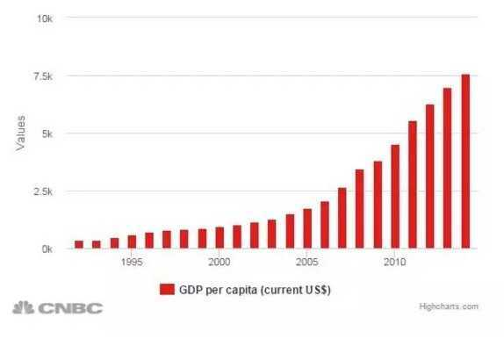
人均GDP（1992-2017）
2015
2016
2017

Slide 18
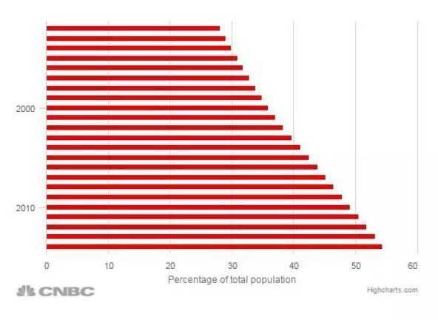
城市人口（1992-2016）
2016

Slide 19
明天不可预知
趋势可以判断
19

Slide 20
中国市场变成国际市场一部分
在家门口就是国际化
20

Slide 21
二、纺织服装数据
21

Slide 22
（一）2015-2017全国和江苏纺织品服装进出口总额统计
2015-2017全国纺织品服装进出口总额统计（单位；亿美元）
年份 | 纺织品服装 |  |  |  |  |  |  |  |  |  |  | 其中：服装
 | 进出口 | 出口 |  | 进口 |  | 同比 |  |  |  |  |  | 进出口 |  | 占比% | 出口 |  | 占比% |  | 进口 |  | 占比% | 同比
 |  |  |  |  |  | 进出口% |  | 出口% |  | 进口% |  |  |  |  |  |  |  |  |  |  |  | 进出口% | 出口% | 进口%
2015 | 3095.10 | 2839.00 |  | 256.10 |  | -4.80 |  | -4.90 |  | -3.50 |  | 1808.90 |  | 58.40 | 1743.60 |  | 61.40 |  | 65.30 |  | 25.50 | -6.00 | -6.40 | 6.00
2016 | 2906.00 | 2672.50 |  | 233.60 |  | -6.10 |  | -5.90 |  | -8.80 |  | 1676.20 |  | 57.70 | 1610.30 |  | 60.30 |  | 65.90 |  | 28.20 | -7.30 | -7.70 | 0.90
2017 | 2931.50 | 2686.00 |  | 245.50 |  | 1.20 |  | 0.80 |  | 5.30 |  | 1652.90 |  | 56.40 | 1581.10 |  | 58.90 |  | 71.80 |  | 29.20 | -1.00 | -1.40 | 9.40
2015-2017江苏纺织品服装进出口总额统计（单位；万美元）
年份 | 纺织品服装 |  |  |  |  |  |  |  |  |  |  |  | 其中：服装
 | 进出口 |  | 出口 |  | 进口 |  | 同比 |  |  |  |  |  | 出口 |  | 占比% | 进口 |  | 占比% |  | 同比
 |  |  |  |  |  |  | 进出口% |  | 出口% |  | 进口% |  |  |  |  |  |  |  |  | 出口% |  | 进口%
2015 | 4688866.50 |  | 4407283.10 |  | 281583.40 |  | -4.24 |  | -4.01 |  | -7.73 |  | 2393871.60 |  | 13.73 | 39400.90 |  | 6.03 |  | -6.26 |  | 2.24
2016 | 4642767.80 |  | 4380535.60 |  | 262233.20 |  | 0.02 |  | 0.39 |  | -6.87 |  | 2355718.50 |  | 14.63 | 46114.60 |  | 7.00 |  | -1.59 |  | 17.04
2017 | 4979269.70 |  | 4700081.10 |  | 279188.60 |  | 7.35 |  | 7.40 |  | 6.48 |  | 2563342.80 |  | 16.21 | 58143.10 |  | 8.10 |  | 8.96 |  | 26.08
22

Slide 23
（二）2017全国和江苏纺织品服装贸易方式进出口统计
2017年全国纺织品服装主要贸易方式进出口统计（单位：万美元）
贸易方式 | 进出口额 | 同比% | 占比% | 出口额 | 同比% | 占比% | 进口额 | 同比% | 占比%
一般贸易 | 21937770 | 0.39 | 74.83 | 20523975 | -0.39 | 76.41 | 1413795.3 | 13.4 | 57.58
进料加工贸易 | 2843868 | -4.27 | 9.7 | 2251436.9 | -4.42 | 8.38 | 592431.1 | -3.69 | 24.13
来料加工贸易 | 655847.5 | -9.55 | 2.24 | 448772.7 | -9.92 | 1.67 | 207074.8 | -8.75 | 8.43
边境小额贸易 | 1204108.4 | 18.84 | 4.11 | 1202504.6 | 18.74 | 4.48 | 1603.8 | 231.88 | 0.07
保税区仓储转口贸易 | 436141.5 | 5.73 | 1.49 | 295394.1 | 5.98 | 1.1 | 140747.4 | 5.22 | 5.73
保税区仓储进出境贸易 | 342556 | -9.55 | 1.17 | 265231.5 | -8.09 | 0.99 | 77324.5 | -14.2 | 3.15
2017年江苏纺织品服装主要贸易方式进出口统计（单位：万美元）
贸易方式 | 进出口额 | 同比% | 占比% | 出口额 | 同比% | 占比% | 进口额 | 同比% | 占比%
一般贸易 | 4170022.5 | 6.6 | 83.7 | 4008121.2 | 6.1 | 85.3 | 161901.3 | 21 | 58
进料加工贸易 | 471701.1 | -7.1 | 9.5 | 396123.7 | -7.4 | 8.4 | 75578 | -5.8 | 27.1
来料加工贸易 | 121009 | -8.4 | 2.4 | 83816.2 | -9.2 | 1.8 | 37192.9 | -6.4 | 13.3
其他 | 187079.4 | 201 | 3.8 | 185897.4 | 204.5 | 4 | 1181.9 | 5.6 | 0.4
保税区仓储转口贸易 | 27612.2 | 36.2 | 0.6 | 25058.5 | 69.3 | 0.5 | 2553.7 | -5.34 | 0.9
保税区仓储进出境贸易 | 1366.2 | -50.9 | 0 | 685.6 | -31.4 | 0 | 680.6 | -61.9 | 0.2
2017年江苏服装主要贸易方式进出口统计（单位：万美元）
贸易方式 | 进出口额 | 同比% | 占比% | 出口额 | 同比% | 占比% | 进口额 | 同比% | 占比%
一般贸易 | 2150797.3 | 6.9 | 82 | 2096162.8 | 6.2 | 81.8 | 54634.8 | 39.2 | 94
进料加工贸易 | 222569.8 | -7.7 | 8.5 | 221475.6 | -7.7 | 8.6 | 1094.2 | 2.1 | 1.9
来料加工贸易 | 76154.1 | -8.6 | 2.9 | 75380.4 | -8.4 | 2.9 | 773.6 | -19.3 | 1.3
其他 | 146799.8 | 237 | 5.6 | 146690.5 | 237.7 | 5.7 | 109.3 | -9.3 | 0.2
保税区仓储转口贸易 | 24190.8 | 46.9 | 0.9 | 22997.7 | 83.5 | 0.9 | 1193.1 | -69.7 | 2.1
保税区仓储进出境贸易 | 757.6 | -51.4 | 0 | 479.7 | -38.7 | 0 | 277.9 | -64.2 | 0.5
23

Slide 24
（三）2017江苏服装出口主要市场统计
（按出口金额排序，单位：万美元）
序号 | 国别（地区） | 出口金额 | 同比% | 占比%
 | 全球 | 2563342.8 | 9 | 100
1 | 亚洲 | 747652.5 | 10.2 | 29.2
2 | 亚太经合组织 | 1707739.5 | 5.8 | 66.6
2 | 东盟 | 39512.2 | -24.7 | 1.5
3 | 中东 | 121967.3 | 91 | 4.8
4 | 非洲 | 41056.5 | 55 | 1.6
5 | 欧洲 | 673491.7 | 6.7 | 26.3
6 | 欧盟 | 622031.7 | 6.4 | 24.3
7 | 欧盟十五国 | 577520.2 | 5.1 | 22.5
8 | 欧盟其他 | 44511.5 | 28.1 | 1.7
9 | 拉美洲 | 77680.4 | 21.4 | 3
10 | 南美洲 | 56926.3 | 30.8 | 2.2
11 | 北美洲 | 947372.5 | 7.5 | 37
12 | 大洋洲 | 91050.4 | 5.9 | 3.6
1 | 美国 | 866478.4 | 7.7 | 33.8
2 | 日本 | 486350.7 | 5.5 | 19
3 | 英国 | 114861.5 | 5.1 | 4.5
4 | 西班牙 | 101155.0 | 9.2 | 3.9
5 | 德国 | 96897.2 | -0.8 | 3.8
6 | 澳大利亚 | 78157.4 | 8.3 | 3
7 | 法国 | 69568.8 | 3.2 | 2.7
8 | 加拿大 | 65927.4 | 6.8 | 2.6
9 | 荷兰 | 60721.3 | 10.9 | 2.4
10 | 阿拉伯联合酋长国 | 46240.7 | 96.9 | 1.8
24

Slide 25
（四）2017中国各省市服装出口统计
2017全国各省市服装出口统计（按出口金额排序，单位：万美元）
序号 | 省市名称 | 出口金额 | 同比% | 占比%
 | 合计 | 15810880 | -1.43 | 100
1 | 广东 | 3675331.6 | -4.44 | 23.25
2 | 浙江 | 2894930.4 | -2.94 | 18.31
3 | 江苏 | 2563342.8 | 8.96 | 16.21
4 | 福建 | 1298829.6 | -10.11 | 8.21
5 | 山东 | 1163487.2 | 2.27 | 7.36
6 | 上海 | 1101477.3 | -0.8 | 6.97
7 | 新疆 | 489690.9 | 21.68 | 3.1
8 | 河北 | 423885.1 | 15.4 | 2.68
9 | 辽宁 | 330143.7 | -0.43 | 2.09
10 | 江西 | 327642.7 | -11.84 | 2.07
2017年省属重点企业进出口贸易完成情况(金额：万美元）
序号 | 企业 | 出口完成情况 |  | 进口完成情况
 |  | 出口额 | 同比% | 进口额 | 同比%
1 | 江苏汇鸿国际集团 | 271530 | -0.1 | 129382 | 16.2
2 | 江苏国泰国际集团 | 368014 | 17.4 | 44428 | -28.8
3 | 江苏苏豪控股 | 127061 | -1.2 | 45300 | 43.8
4 | 江苏苏豪国际 | 79754 | 1.6 | 22976 | 11.2
5 | 爱涛文化集团 | 37800 | 2.2 | 21766 | 121.4
6 | 江苏省纺 | 9507 | -27.9 | 559 | -45
7 | 江苏舜天国际 | 86899 | 13.6 | 86290 | 34
8 | 江苏海企 | 47110 | 32.9 | 131044 | 46.2
9 | 江苏国际经济技术合作集团 | 45119 | 1.9 | 22112 | -20.4
10 | 苏美达 | 255161 | 17.6 | 310406 | 47.2
11 | 华瑞国际集团 | 10103 | -7.9 | 291 | -43.7
12 | 中化江苏 | 8335 | 10.5 | 5272 | 13.6
25

Slide 26
（五）2017中国纺织品服装出口商品结构统计
（单位：万美元，出口单价：美元/单位）
品种 | 数量单位 | 出口数量 | 同比% | 出口金额 | 同比% | 出口单价 | 同比
针织服装 | 件（套） | 19787251838 | 2.87 | 6217869.6 | -5.82 | 3.14 | -8.45
棉制针织服装 | 件（套） | 8793025139 | 2.06 | 2687224.9 | -6.33 | 3.06 | -8.21
丝制针织服装 | 件（套） | 25919019 | -27.15 | 11894.28 | -16.84 | 4.59 | 14.16
毛制针织服装 | 件（套） | 123925929 | 3.19 | 202837.7 | -1.41 | 16.37 | -4.46
化纤制针织服装 | 件（套） | 9092698997 | 4.3 | 2781930.6 | -5.03 | 3.06 | -8.95
其他材料制针织服装 | 件（套） | 1751682754 | 0.28 | 533982.08 | -8.61 | 3.05 | -8.87
梭织服装 | 件（套） | 14076712566 | 2.66 | 7086836.9 | 1.05 | 5.03 | -1.56
棉制梭织服装 | 件（套） | 4668640471 | 2.16 | 2733428.7 | -0.12 | 5.85 | -2.24
丝制梭织服装 | 件（套） | 79106011 | 44.66 | 191994.65 | 60.62 | 24.27 | 11.03
毛制梭织服装 | 件（套） | 88246824 | 46.44 | 266091.45 | 38.83 | 30.15 | -5.34
化纤制梭织服装 | 件（套） | 8141244486 | 3.31 | 3285207.3 | -0.38 | 4.04 | -3.57
其他材料制梭织服装 | 件（套） | 1099474674 | -4.71 | 610114.8 | -8.55 | 5.55 | -4.57
毛革制服装 | 件（套） | 11896766 | 2.42 | 326760.19 | 11.69 | 274.66 | 9.05
衣着附件 |  |  |  | 1430220.7 | 1.71
帽类 |  |  |  | 436433.19 | -3.14
其他服装 | 件（套） | 798246764 | 7.06 | 312759.8 | 13.31 | 3.92 | 5.83
26

Slide 27
（六）2017中国对欧盟服装出口商品结构统计
（单位：万美元，出口单价：美元/单位）
品种 | 数量单位 | 出口数量 | 同比% | 出口金额 | 同比% | 占比% | 出口单价 | 同比
针织服装 | 件（套） | 4200154780 | 0.52 | 1405889.7 | -4.85 | 28.77 | 3.35 | -5.34
棉制针织服装 | 件（套） | 1905564874 | 1.67 | 509805.24 | -5.98 | 10.43 | 2.68 | -7.52
丝制针织服装 | 件（套） | 2833486 | -14.08 | 3577.44 | -20.29 | 0.07 | 12.63 | -7.23
毛制针织服装 | 件（套） | 34577820 | 2.65 | 67789.42 | 3.98 | 1.39 | 19.6 | 1.29
化纤制针织服装 | 件（套） | 1951041805 | 0.07 | 710730.75 | -4.38 | 14.55 | 3.64 | -4.44
其他材料制针织服装 | 件（套） | 306136722 | -3.6 | 113986.88 | -6.9 | 2.33 | 3.72 | -3.42
梭织服装 | 件（套） | 2963696563 | 0.57 | 1718924.7 | -1.93 | 35.18 | 5.8 | -2.49
棉制梭织服装 | 件（套） | 665403250 | -5.58 | 486593.59 | -6.25 | 9.96 | 7.31 | -0.7
丝制梭织服装 | 件（套） | 14589185 | 7.38 | 36424.87 | 17.5 | 0.75 | 24.97 | 9.42
毛制梭织服装 | 件（套） | 20226216 | 38.98 | 61604.48 | 29.03 | 1.26 | 30.46 | -7.16
化纤制梭织服装 | 件（套） | 1975806201 | 3.33 | 913410.2 | -0.33 | 18.69 | 4.62 | -3.54
其他材料制梭织服装 | 件（套） | 287671711 | -4.74 | 220891.58 | -7.43 | 4.52 | 7.68 | -2.82
毛革制服装 | 件（套） | 1841499 | -14.72 | 10662.65 | -17.22 | 0.22 | 57.9 | -2.92
衣着附件 |  |  |  | 327916.93 | 1.09 | 6.71
帽类 |  |  |  | 114174.91 | 0.89 | 2.34
其他服装 | 件（套） | 139252203 | 2.59 | 52930.72 | 7.04 | 1.08 | 3.8 | 4.34
27

Slide 28
（七）2017中国对美国服装出口商品结构统计
（单位：万美元，出口单价：美元/单位）
品种 | 数量单位 | 出口数量 | 同比% | 出口金额 | 同比% | 占比% | 出口单价 | 同比
针织服装 | 件（套） | 3836543101 | 1.98 | 1404706.4 | -1.4 | 30.95 | 3.66 | -3.31
棉制针织服装 | 件（套） | 1298635721 | -1.53 | 529536.21 | -1.94 | 11.67 | 4.08 | -0.42
丝制针织服装 | 件（套） | 2205372 | 3.7 | 3045.67 | 6 | 0.07 | 13.81 | 2.22
毛制针织服装 | 件（套） | 18508040 | -1.44 | 36524.3 | -6.75 | 0.8 | 19.73 | 4.12
化纤制针织服装 | 件（套） | 2121301813 | 6.17 | 702885.39 | 0.78 | 15.48 | 3.31 | -5.07
其他材料制针织服装 | 件（套） | 395892155 | -6.31 | 132714.86 | -8.55 | 2.92 | 3.35 | -2.39
梭织服装 | 件（套） | 2917232876 | 2.74 | 1348838 | -2.25 | 29.71 | 4.62 | -4.85
棉制梭织服装 | 件（套） | 824437815 | -1.22 | 560579.09 | -1.18 | 12.35 | 6.8 | 0.04
丝制梭织服装 | 件（套） | 9283577 | -3.47 | 22496.57 | -6.12 | 0.5 | 24.23 | -2.74
毛制梭织服装 | 件（套） | 8993445 | -5.83 | 32398.02 | -0.75 | 0.71 | 36.02 | 5.4
化纤制梭织服装 | 件（套） | 1858862876 | 5.32 | 596265.28 | -2.13 | 13.14 | 3.21 | -7.08
其他材料制梭织服装 | 件（套） | 215655163 | -2.32 | 137099.05 | -6.55 | 3.02 | 6.36 | -4.34
毛革制服装 | 件（套） | 2056266 | -6.26 | 9997.49 | -12.88 | 0.22 | 48.62 | -7.06
衣着附件 |  |  |  | 286398.49 | -0.27 | 6.21
帽类 |  |  |  | 121386.12 | 0.1 | 2.67
其他服装 | 件（套） | 356401150 | 10.37 | 128626.73 | 25.34 | 2.83 | 3.61 | 13.57
28

Slide 29
（八）2017中国对日本服装出口商品结构统计
（单位：万美元，出口单价：美元/单位）
品种 | 数量单位 | 出口数量 | 同比% | 出口金额 | 同比% | 占比% | 出口单价 | 同比
针织服装 | 件（套） | 1707335561 | 0.58 | 699460.11 | -2.24 | 34.42 | 4.1 | -2.81
棉制针织服装 | 件（套） | 601265579 | -2.63 | 218784.75 | -3.05 | 10.76 | 3.64 | -0.43
丝制针织服装 | 件（套） | 1689359 | 38.63 | 1755 | 4.51 | 0.09 | 10.39 | -24.61
毛制针织服装 | 件（套） | 15323600 | -10.27 | 27184.37 | -10.99 | 1.34 | 17.74 | -0.8
化纤制针织服装 | 件（套） | 788596150 | 1.73 | 348583.2 | -2.26 | 17.15 | 4.42 | -3.92
其他材料制针织服装 | 件（套） | 300460873 | 4.87 | 103152.8 | 2.14 | 5.08 | 3.43 | -2.6
梭织服装 | 件（套） | 944798840 | 6.33 | 703495.3 | 0.73 | 34.61 | 7.45 | -5.27
棉制梭织服装 | 件（套） | 296609508 | 0.62 | 210982.58 | -1.43 | 10.38 | 7.11 | -2.04
丝制梭织服装 | 件（套） | 587092 | -8.84 | 1797.21 | -14.58 | 0.09 | 30.61 | -6.3
毛制梭织服装 | 件（套） | 10171703 | -5.82 | 50175.34 | -12.93 | 2.47 | 6.39 | -7.56
化纤制梭织服装 | 件（套） | 558966818 | 12 | 389948 | 4.47 | 19.19 | 6.98 | -6.72
其他材料制梭织服装 | 件（套） | 78463719 | -5.82 | 50175.34 | -12.93 | 2.47 | 6.39 | -7.56
毛革制服装 | 件（套） | 599648 | 20.26 | 4106.59 | 7.43 | 0.2 | 68.48 | -10.67
衣着附件 |  |  |  | 137220.17 | -1.76 | 6.75
帽类 |  |  |  | 26116.65 | -5.06 | 1.29
其他服装 | 件（套） | 74088038 | 4.02 | 26114.68 | 11.41 | 1.28 | 3.52 | 7.1
29

Slide 30
（九）2017中国对东盟服装出口商品结构统计
（单位：万美元，出口单价：美元/单位）
品种 | 数量单位 | 出口数量 | 同比% | 出口金额 | 同比% | 占比% | 出口单价 | 同比
针织服装 | 件（套） | 1555525808 | -14.01 | 344538.25 | -8.71 | 9.91 | 2.21 | 6.16
棉制针织服装 | 件（套） | 943210874 | -20.37 | 229971.79 | -8.08 | 6.62 | 2.44 | 15.44
丝制针织服装 | 件（套） | 8068433 | -48.61 | 922.32 | -59.1 | 0/03 | 1.14 | -20.41
毛制针织服装 | 件（套） | 1583886 | 17.95 | 1631.95 | 23.97 | 0.05 | 10.3 | 5.1
化纤制针织服装 | 件（套） | 561681524 | 1.91 | 101884.97 | -6.9 | 2.93 | 1.81 | -8.65
其他材料制针织服装 | 件（套） | 40981091 | -27 | 10127.22 | -28.85 | 0.29 | 2.47 | -2.55
梭织服装 | 件（套） | 1279467025 | 6.18 | 411085.04 | 1.23 | 11.83 | 3.21 | -4.66
棉制梭织服装 | 件（套） | 601206479 | -3.15 | 256387.26 | -4.18 | 7.38 | 4.26 | -1.06
丝制梭织服装 | 件（套） | 3803906 | 19.43 | 7983.11 | 497.03 | 0.23 | 20.99 | 399.92
毛制梭织服装 | 件（套） | 1248741 | -20.73 | 2275.68 | 7.78 | 0.07 | 18.22 | 35.98
化纤制梭织服装 | 件（套） | 563786639 | 22.9 | 128754.85 | 13.65 | 3.71 | 2.28 | -7.53
其他材料制梭织服装 | 件（套） | 109421260 | -9.39 | 15684.14 | -28.02 | 0.45 | 1.43 | -20.56
毛革制服装 | 件（套） | 51831 | 22.18 | 174.54 | -21.33 | 0.01 | 33.68 | -35.61
衣着附件 |  |  |  | 119727.86 | 16.74 | 3.45
帽类 |  |  |  | 16983.86 | -8.4 | 0.49
其他服装 | 件（套） | 23195698 | 12.3 | 13296.26 | 7.66 | 0.38 | 5.73 | -4.14
30

Slide 31
（十）2017江苏省出口服装商品大类统计（单位：万美元）
序号 | 商品名称 | 出口金额 | 同比%
1 | 衬衫 | 142490.4 | -0.8
2 | 裤子 | 446642.1 | 13.7
3 | 上衣 | 194184.3 | 11.2
4 | 婴儿服装及附件 | 51729.7 | -0.6
5 | 睡衣裤 | 132899.7 | 7.4
6 | 大衣 | 221736.4 | 7.5
7 | 羽绒服 | 76430 | 11.2
8 | 便服套服 | 19193.2 | 89.9
9 | 手套 | 75313.2 | 14.2
10 | 毛衫 | 309895.7 | 6.2
11 | 裙子 | 54350.9 | 9.1
12 | 袍服 | 36148.7 | 2.9
13 | T恤衫 | 153021.8 | 7.3
14 | 西服套服 | 7364.9 | 0.1
15 | 内衣裤 | 29571.5 | -27.4
16 | 袜类 | 52751.3 | 11.6
17 | 胸衣 | 16538.3 | 23.6
18 | 运动服 | 15672.9 | 15.3
19 | 连衣裙 | 135010.7 | 8.7
20 | 泳衣 | 10961.9 | 21.6
21 | 领带及领结 | 515.8 | -5.5
22 | 围巾 | 39202.5 | 0
23 | 帽子 | 93550.8 | 7.2
24 | 手帕 | 3107.9 | -4.2
31

Slide 32
结论：
品种档次要提升
（面料X工艺复杂度）
新兴市场要开发
（中信保）
32

Slide 33
三、发展有效供给

Slide 34
·怎么让中产阶级、白领阶层能够过上更美好的生活。
·中国不缺低端的产品，缺中高端的产品，缺中高端品牌，中产阶级的需求将是中国品牌通路最大的机会。
34
34

Slide 35
供给侧结构性改革
——2015年11月10日，习近平总书记在中央财经领导小组第十一次会议上第一次提出：
在适度扩大总需求的同时，着力加强供给侧结构性改革，着力提高供给体系的质量和效率，增强经济持续增长动力，推动我国社会生产力水平实现整体跃升。
35
35

Slide 36
供给侧性结构性改革，重点是解放和发展社会生产力，用改革的办法推进结构调整，减少无效和低端供给，扩大有效和中高端供给，增强供给结构对需求变化的适应性和灵活性，提高全要素生产率。
36
36

Slide 37
全要素生产率
·经济增长包括资本、劳动及土地等自然资源三要素，经济增长取决于这些要素投入的贡献。
·但各种要素集合所产生的生产率之和大于各单个要素投入的生产率之和。其中的差额即全要素生产率。
·全要素生产率主要是技术进步、管理水平、劳动力素质、要素使用效率，以及各生产要素的配置和组织效能。
37

Slide 38
无效和低端供给
高
利润空间大
利润空间大
试制品开发等
零部件生产
售后服务
模块零部件生产
销售
利润空间小
低
组装
业务工序
上游
下游
38

Slide 39
系统性价值链
39

Slide 40
今年的中央经济工作会议再次强调，强化实体经济吸引力和竞争力。要推进中国制造向中国创造转变，中国速度向中国质量转变，制造大国向制造强国转变。
这三个转变是实体经济高质量发展的目标，将持续推进实体经济转型升级，打造实体经济新动能，提高供给体系质量。

Slide 41
“从高速增长到高质量发展”， 这句话是中共十九大对中国经济发展做出的一个重大判断，而且强调我们正处在一个攻关期，要攻克三个关口：
转方式、优结构、增动力。

Slide 42
要完成向高质量发展的转换，需要三个转型：
1. 从数量追赶转向质量追赶；
2. 从规模扩张转向结构升级；
3. 从要素驱动转向创新驱动。

Slide 43
高质量发展阶段，企业该怎么干？
1、用“工匠精神”做好产品
2、创新
3、提升软性制造能力
4、以互联网为代表的信息技术与制造业加速融合
43

Slide 44
1、用“工匠精神”做好产品

Slide 45
目前，我国已经成为制造业大国，但还不是制造业强国，除技术短板之外，另一关键要素在于我国产品的质量档次、安全标准总体还不够高。
没有夕阳的产业，只有夕阳的技术、产品和企业，传统制造业转型升级不仅大有可为，而且前景广阔；

Slide 46
重要的是把产品做好
销售渠道的变更不用害怕。
如何把产品做好，才是我们
要去关注的。

Slide 47
任正非说“供给侧改革”
任正非说：“供给侧改革的中心，就是提升产品的品质。”
首先我们要抓住货源要保持高质量，供给侧一定要保持高质量。供给侧改革中的核心是质量。第二，高质量的关键是要提高成本。低成本就不可能有高质量，低成本必然带来地沟油、假冒伪劣。我在达沃斯讲的我们坚决不走低价格、低成本、低质量的道路，这会摧毁我们二十多年后的战略竞争力”。

Slide 48
任正非说“供给侧改革”
任正非说，你不提高品质，就会驱赶老百姓到国外去爆买。提升产品品质，需要巨大的投入和决心，需要几十年的积累，一步一步，厚积薄发。你一味低价，就没有办法动员更多资源提升产品品质。而消费者根上的需求是好产品，是高品质的产品。

Slide 49
中国正在发生一场举世瞩目的消费大升级。
已经富起来的中国人民不再只需要低质低价的商品，而是蜕变为高质高价的追求。不信你看，每年中国人海外采购是六七千亿，而且一直在疯狂增长，还有比这更好的证明吗？实际上，海外血拼、出境旅游、轻奢盛行、互联网品牌崛起，都是中国消费大升级的深刻映射。
再看看日本、韩国、台湾等国家和地区，都经历过类似的过程，这不是以人的意志来转移的。

Slide 50
一句话，中国作为世界第二大经济体，消费正在大升级。
而基础性的商品消费并未被很好满足，这就是商机。

Slide 51
从Zara、优衣库到老干妈、李锦记，这些都是骄傲的互联网人嘴里的“传统企业”，可人家活得一个比一个好。

Slide 52
对比强烈的是，中国的大批本土品牌服装鞋帽却在一个个破产，在百货商场的门店也大批关门大吉。这说明什么？
很简单，产品不够好！这个意思不是仅仅包括商品本身的品质，还包括了服务、体验、运营效率等等外延品质。

Slide 53
在今天的中国，已经有一亿人口进入到中产阶级，他们拥有将近4万亿美元的财富。今天的中国不是需求不足，而是我们的有效供给不足。

Slide 54
2、创 新

Slide 55
转型不是转行，转型走不通的原因是把转型理解成转行了。创新不需要跳到其它的行业去，不一定都要进入新兴行业。创新也不要求大家都去做高科技，都去做云计算、大数据，创新需要企业思考如何采用新技术来提高自己的效率。

Slide 56
创新未必需要高科技
创新未必需要高科技，传统行业照样可以创新。坚持差异化，坚持自己的特点，别每天老想着怎么成为风口上的“猪”。风口上的“猪”太多、太拥挤，给你留下的空间很小。大家都做同样的事，那不是创新——创新是荒郊野地里的“孤狼”。

Slide 57
新客户、新产品、新服务
新工艺、新流程、新模式

Slide 58
IBM怎么看创新？
我们认为创新不是只在产品上，创新主要是来自业务模式和运营上。整个运营模式创新里面就不能只有我们这一家公司，包括跟我的合作伙伴、供应商，都要有一些策略，这就是我们谈到的运营模式的创新。
IBM一半以上营业额来自服务。

Slide 59
经济的转型一定是从低端的制造业向高端的制造业走，制造业必须和服务业合在一起。服务业才是未来，未来任何制造业都是服务业！

Slide 60
3、提升软性制造能力

Slide 61
制造业的变化趋势：
以前创造财富主要依靠自然资源，
今后要更多依靠人的资源；
以前创造财富主要靠劳动，
今后更多靠智慧。

Slide 62
软性制造是新时代全球制造业转型升级的大趋势。
进入软价值时代，在软需求增长强劲、硬需求增长放缓的大背景下，仅仅专注生产硬价值的企业将面临生存越来越困难的局面。
所谓软性制造业，是指以满足软需求为主要目的，软投入或软价值在产品总价值占比超过50%的制造模式。
例如一瓶茅台酒的成本构成，粮食和水等实物不会超过总价格的50%；一部iPhone手机，物质成本不会超过其售价的50%。 “多出来的价值”与生产过程中耗费的原材料、元器件无关，就是这些公司通过软性制造所创造的价值。

Slide 63
越来越多的中国人购买品牌服装甚至国际名牌时装，并不是为了满足挡风遮雨的御寒需求，而是为了由此彰显自己的身份、地位和审美品位……用软性制造重新定义制造业，满足新时代美好生活需要，已经成为拉动制造业发展的最新力量。

Slide 64
今天，中国已经有部分制造业的先进企业如华为、海尔等，在实践着“软性制造”，为自己的产品附加更多软价值。如海尔董事局主席张瑞敏就提出，在互联网时代，企业应创造用户终身价值即“软价值”的概念而非仅仅产品本身的财富，让用户全流程参与价值共创共享，以持续创造用户终身价值。先进制造企业已经迈出了探索软价值的步伐，中国企业的软性制造变革大有可为。

Slide 65
耐克是全球知名的体育用品制造商，它的创始人曾经有一句话说明了耐克的经营理念：“让顾客的头脑满意，和让他的脚满意一样重要。”让顾客的头脑感到满意，就是通过将耐克运动鞋与乔丹等传奇运动员的职业生涯完美结合，满足了顾客在自我形象、消费感受方面的软需求，软价值自然会以乘数级别增长。

Slide 66
日本家居用品品牌“无印良品”的产品看起来都非常简单，设计师有意尽量减少对自然资源的消耗，同时宣传一种“通过对自然素材和性能的追求达到质朴”的设计和消费理念，在消费者越来越注重环保、注重内心感受的背景下，无印良品这种简单的设计反而受到欢迎，成为当今城市年轻人喜爱追捧的品牌。为了更好地满足美好生活需要，用更多的软投入来代替硬资源，不仅更好地提升了产品竞争力，同时还践行着节约资源、保护环境的绿色发展理念。

Slide 67
据统计，中国消费者2016年在海外购物的金额达到6.4万亿元，而中国2016年社会消费品零售总额也不过33.2万亿元，“海淘”金额几乎相当于社零总额的五分之一。
为了满足新时代的美好生活需要，中国制造业应从软性制造的角度被重新定义：手表不再是计时工具，而是一种和珠宝同样性质的奢侈品；手机不再是一件简单的通信工具，而是一件与时尚、身份、审美相联系的智能终端；汽车不仅是四个轮子的代步工具，还可以是一件艺术品；甚至房屋也不仅是遮蔽风雨、容纳家具的钢筋水泥，还可以是人们承载舒适、美感、美食、健康、阅读、创作、感受亲情、交往交通便利、方便自我价值实现的最重要空间……

Slide 68
4、以互联网为代表的信息技术与制造业加速融合

Slide 69
物联网 大数据
云计算 微时代
宽带中国
智慧决策

Slide 70
如今，以互联网为代表的信息技术与制造业加速融合，智能制造引领生产方式变革，数字经济、共享经济等新业态、新模式蓬勃兴起，全球制造业创新体系、生产方式和发展形态正在发生着深刻变化。

Slide 71
第 二 部 分
智能制造提升供给能力
品牌发展实现价值创造

Slide 72

一、转移发展促进转型升级
要素成本低的地区/国家
① 转移
接近市场的地区/国家
具有综合政策资源的地区/国家
具有可充分利用的自然资源的地区/国家
② OEM ODM 技术中心/研发中心/检测中心
研发
服务渠道
转型
加工

Slide 73
1、走出去战略
◆ 1999年
收购柬埔寨工厂
◆ 2001年
成立英国、美国公司
◆ 2002年
成立越南水洗厂
◆ 2003年
成立越南服装厂
73

Slide 74
充分利用国际资源
不断满足国际市场

Slide 75
生产经营“走出去”
销售物流与设计研发“走出去”

Slide 76
通过海外生产基地、海外销售网络，整合国内、国外的两个资源。

Slide 77
“走出去”战略一方面规避了贸易壁垒、降低了生产成本，另一方面将企业的营销网络、物流渠道与研发中心建到了产品销售的国际市场，通过对生产、研发、物流、配送、营销各个环节的资源优化配置，有效地整合了国际国内两个市场。

Slide 78
2、产业梯度转移
◆ 2003年
成立滁州华瑞
◆ 2006年
凤阳新生产基地工程
◆南京成为研发中心、技术中心
工艺/小工具研发中心
（效率 / 质量提升 ）
78

Slide 79
3、转型升级
跨越S曲线
下一个
第二个业务
第一个业务
79

Slide 80
● 加工贸易 一般贸易（三来一补）
● 贸易商 工贸一体 服务贸易
（工厂搭台 业务唱戏）
● 工装 休闲 时装
80

Slide 81
供应链管理者
政府要进行产业链整合，企业要进行供应链建设；通过资讯（信息）平台、物流平台，来整合上下游，将产品设计（产品开发）到最后输送到终端所需要的时间缩短，提高整个产业链的竞争能力。
81

Slide 82
拼价格、拼体力、拼规模的工厂型
拼质量、拼服务、拼品牌的营销型
（供应链管理）
82

Slide 83
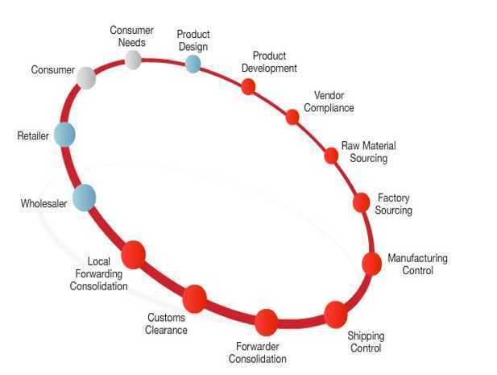
■ 作为全球一流供应链管理者
■ 为一线品牌服装提供一站式增值服务
83

Slide 84
二、智能制造提升供给能力
84

Slide 85
智能化
信息化
自动化
标准化
85

Slide 86
1、加强技术研发能力建设

Slide 87
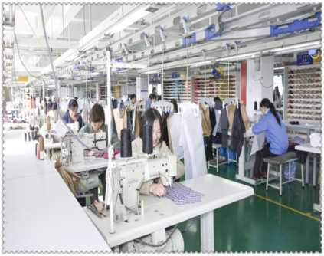
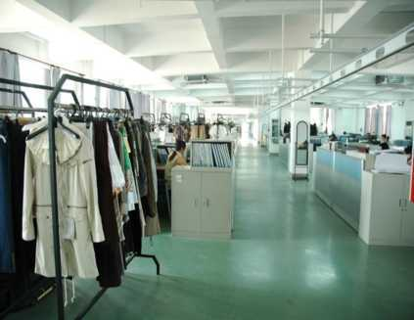
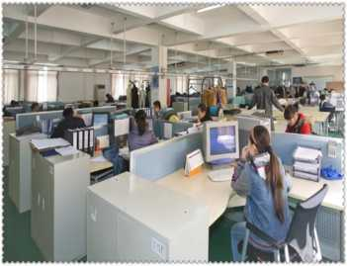
技术开发中心
拥有超过150名以上的资深工艺师、制版师和打样工。
拥有世界领先的力克全自动裁剪系统和格博CAD制版系统。
从初样到最终试身确认样，每月出样件数超过1000件以上。
87

Slide 88
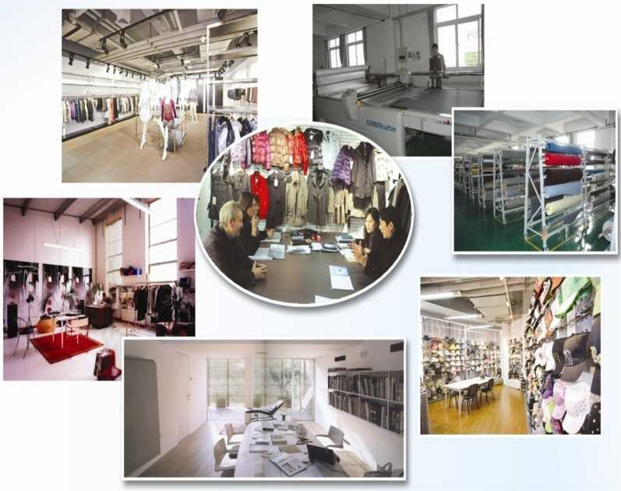

Slide 89
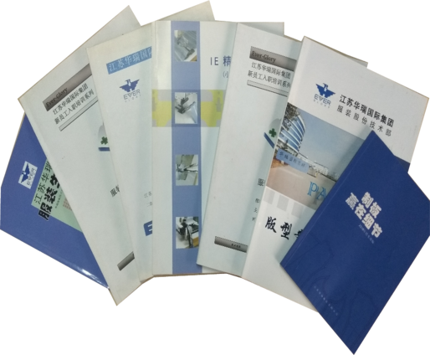



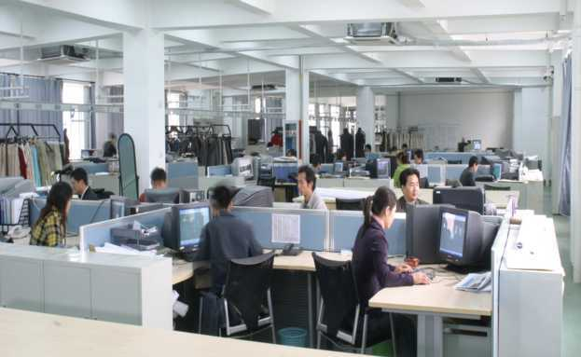
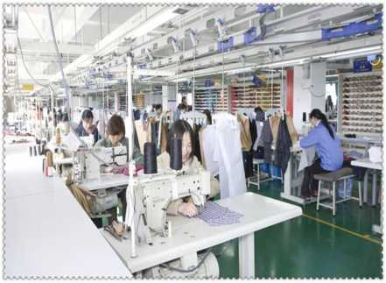

Slide 90
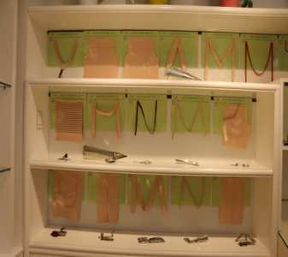
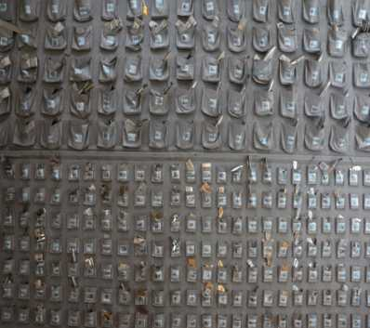
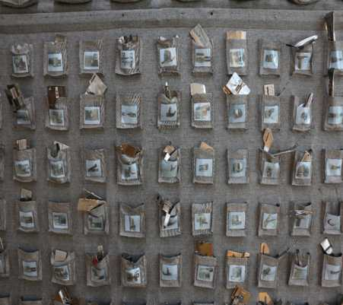

IE中心——小工具研究

Slide 91
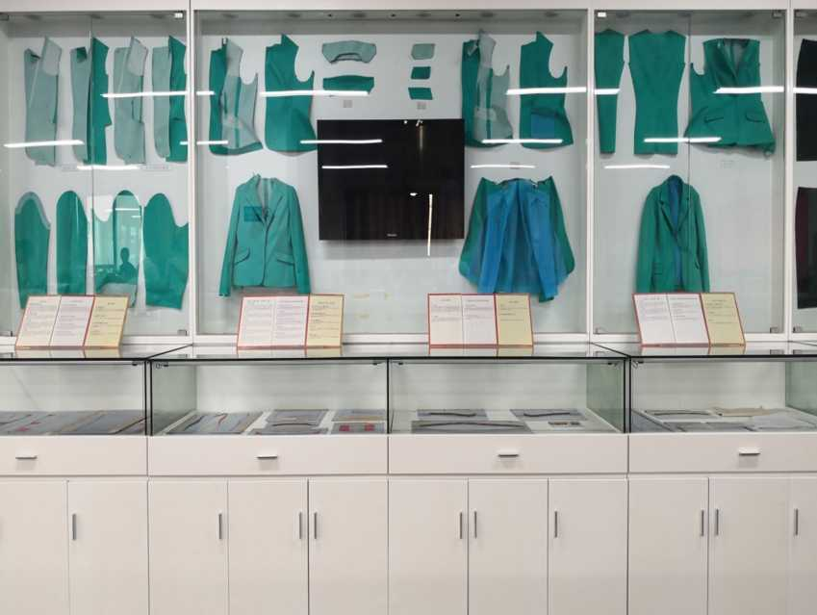
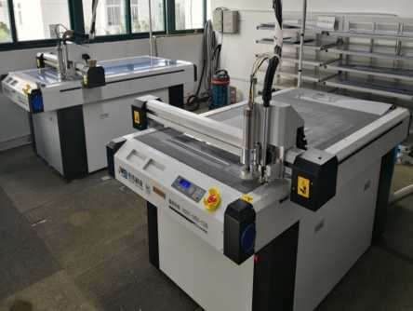
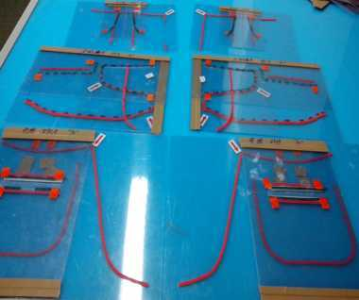
模板中心
91

Slide 92
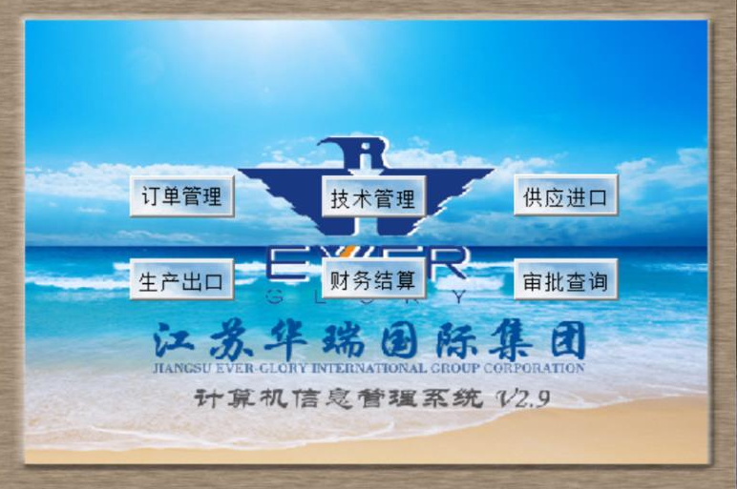
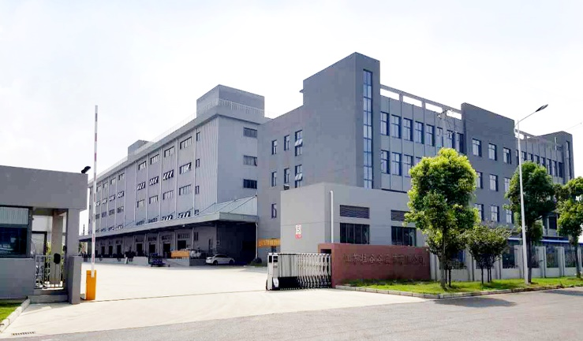
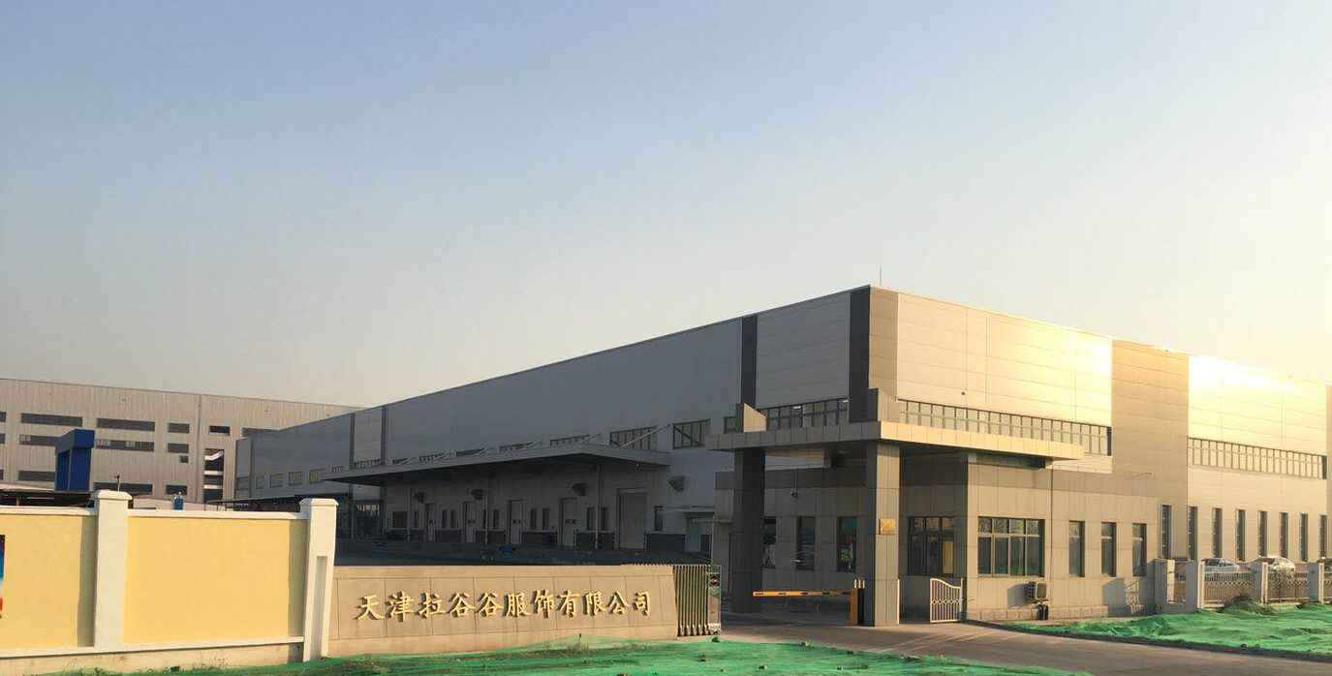
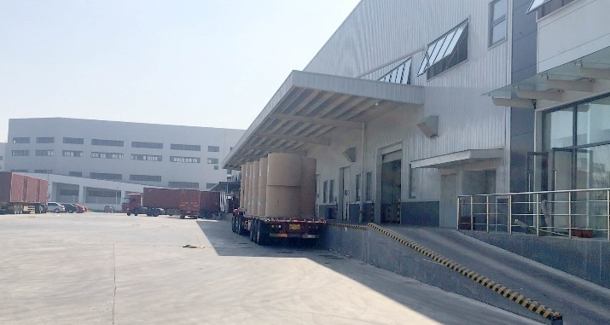
信息中心

Slide 93
2、加强质量保证能力建设

Slide 94


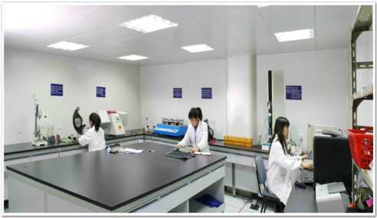
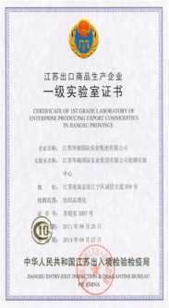
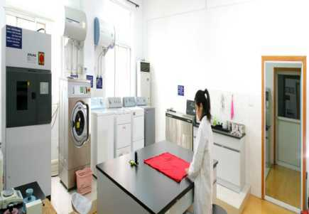

华瑞检测中心

Slide 95
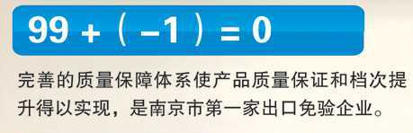
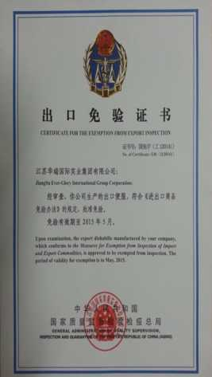



质量观：
品质保证体系
95

Slide 96
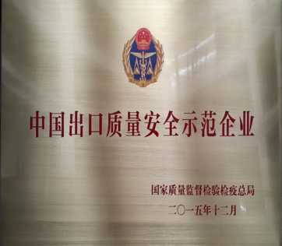
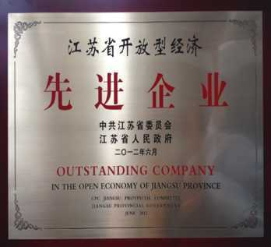
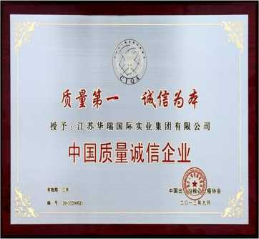


Slide 97
3、加强时尚创意能力建设

Slide 98
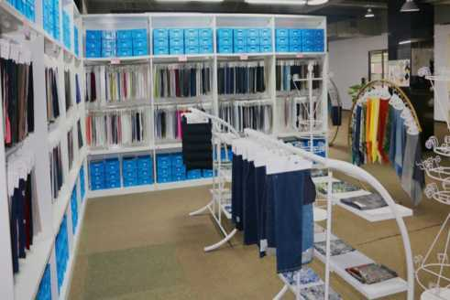
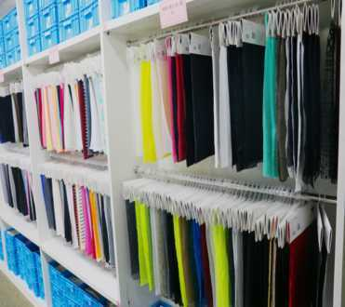
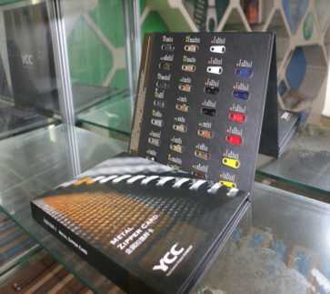
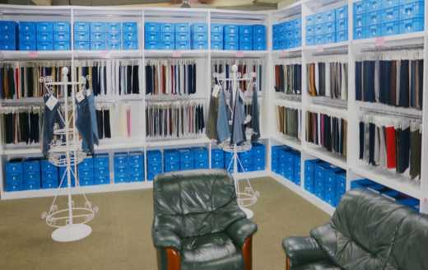
面辅料开发中心

Slide 99
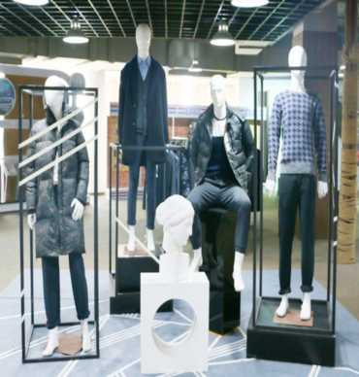
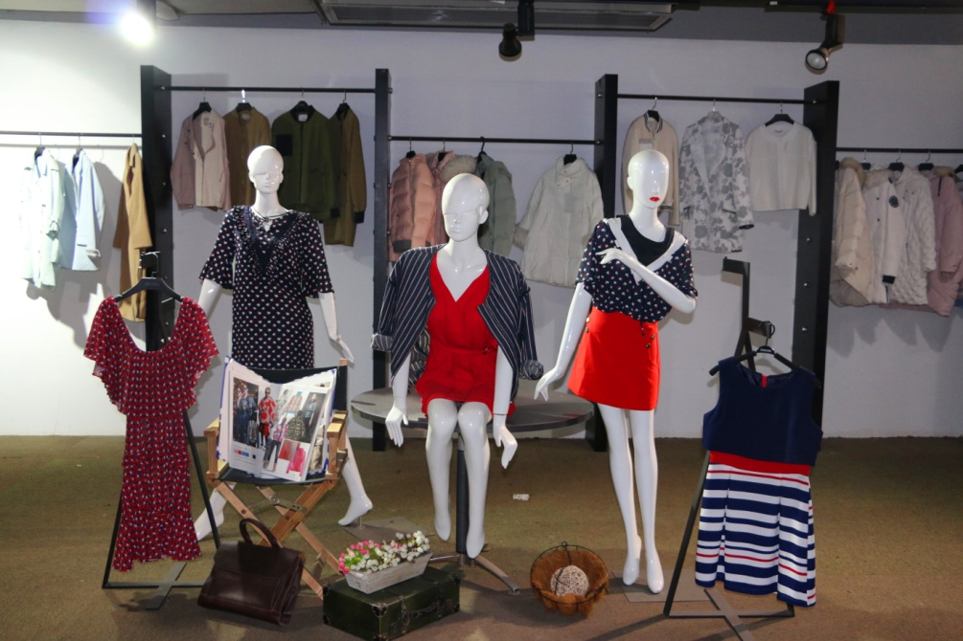
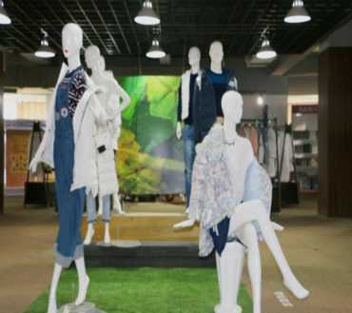
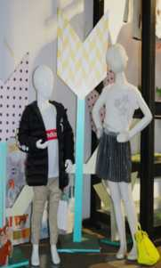
产品开发中心

Slide 100
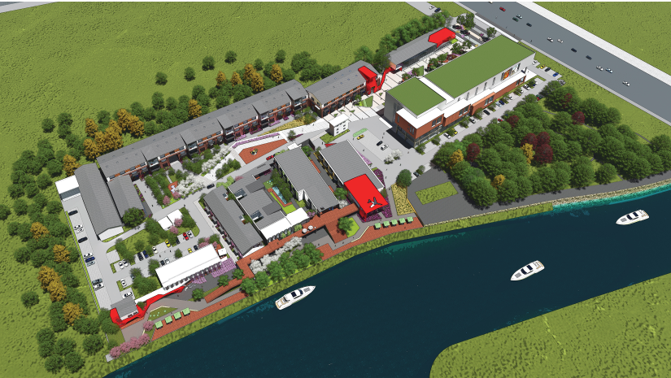
上海北虹桥时尚创意园

Slide 101
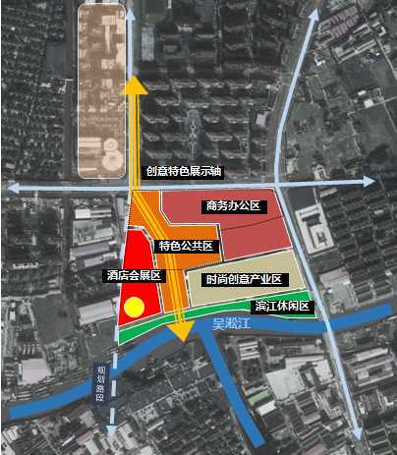
园区简介-园区规划
空间布局：
一心、一轴、五片
一心：由虹桥机场方向进入园区的窗口标志；
一轴：延续园区已建创意区，贯穿园区内部，连至吴淞江的一条创意特色展示轴；
五片：
1.商务办公区（总部办公、酒店公寓等）
2.特色公共区（独栋办公、特色商服、艺术休闲、DIY互动工坊等）
3.酒店会展区（酒店培训、创意展馆、秀场等）
4.已建（一期二期）时尚创意产业区
5.滨江休闲区（游船码头、滨江观光休闲等）

Slide 102

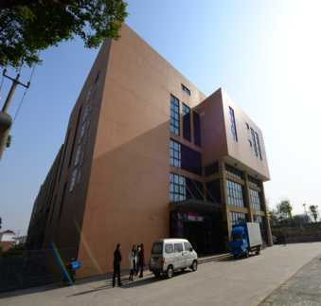
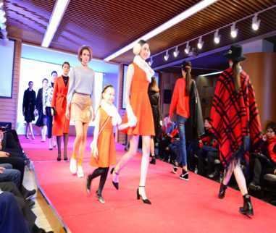
园区简介-一期项目一览
北虹桥时尚创意园一期（上海拉谷谷产业园）成立于2012年，借助虹桥商务区地位背景、资源条件和现状基础优势发展前端服饰创意产业经济，成为区域服装创意创新典范区，最终形成一个满足生产、生活、生态条件的服饰创意特色园区。

Slide 103







园区简介-二期项目一览
上海北虹桥时尚园二期秉承修旧如旧的时尚怀旧风格，在40亩绿地上极尽展示苏州河北岸2万平米的时尚文创空间，包括大师工作室、新品展示中心、服装定制中心、设计培训中心多个功能板块。
园区依托虹桥商务区，以上海时尚之都促进中心和上海虹北时尚产业促进中心为平台，集合江桥镇、拉谷谷、东华大学三方资源优势，展现“跨时区”特色，通过市场化运作，打造上海、全国、世界知名的时尚汇聚之地。

Slide 104
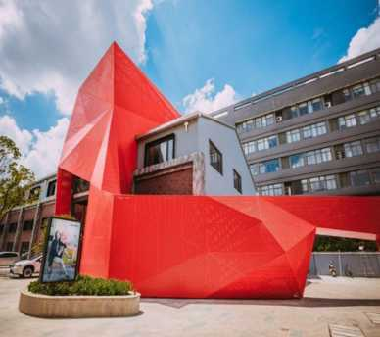

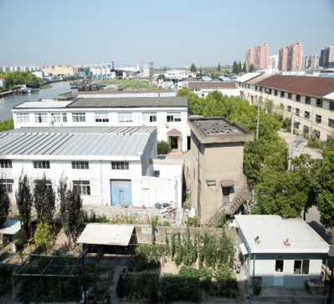

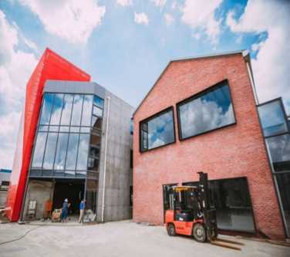
园区简介-二期项目一览

Slide 105
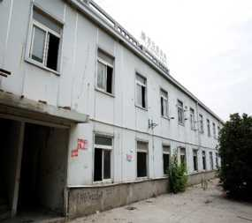
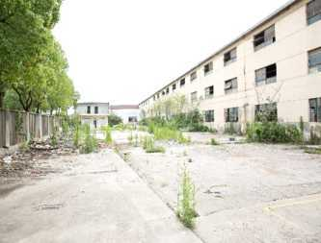




园区简介-二期项目一览

Slide 106



园区简介-二期项目一览
2018年3月16日，位于吴淞江畔的北虹桥时尚创意园正式开园，嘉定区及江桥镇相关领导出席开园仪式。

Slide 107


园区简介-二期项目一览
目前，园区已有大师工作室、服装设计师工作室、动漫影视设计、总部研发、时尚管理学院、工艺美术等方面的多家企业入驻。入驻率超过60%，税收产出超800万。

Slide 108


园区简介-三期功能介绍
1、用地性质：商办
（商业不大于25%，办公不小于75%）
2、用地面积：76.51亩（51006.7㎡）
3、容积率2.5
4、建筑高度：48米

Slide 109


园区简介-三期概念预览
北虹桥时尚创意园三期规划75%以上区域为办公区域，25%区域为商业区域。与现已建成的北虹桥时尚创意园一期及二期实现区域一体的规划，包括特色公共区、酒店会展区、商务办公区等。

Slide 110
4、加强新技术的研究应用
110

Slide 111
物联网 大数据
云计算 微时代
宽带中国
智慧决策

Slide 112
智能制造是实现整个制造业价值链的智能化和创新，是信息化与工业化深度融合的进一步提升。
智能制造融合了信息技术、先进制造技术、自动化技术和人工智能技术。
智能制造包括开发智能产品；应用智能装备；自底向上建立智能产线，构建智能车间，打造智能工厂；践行智能研发；形成智能物流和供应链体系；开展智能管理；推进智能服务；最终实现智能决策。
112

Slide 113
智能产品与智能服务可以帮助企业带来商业模式的创新；
智能装备、智能产线、智能车间到智能工厂，可以帮助企业实现生产模式的创新；
智能研发、智能管理、智能物流与供应链则可以帮助企业实现运营模式的创新；
而智能决策则可以帮助企业实现科学决策。
113

Slide 114
马云对“新制造” 的思考：
“新制造”将很快对全中国乃至全世界的制造业带来席卷性的威胁和席卷性的机会，所有的制造行业所面临的痛苦将远远超出想象，同时“新制造”也将为洞察到这一趋势的企业带来新机遇。
借助大数据，企业原来的B2C的制造模式将会彻底走向C2B的改造，也就是按需定制。
工业时代的流水线以规模化与标准化生产为目的，而数据时代则是在流水线上实现个性化生产。
新制造是制造业和服务业的融合，新制造的竞争力将不在于制造本身，而是在于制造背后的创造思想、体验、感受以及服务能力。
114

Slide 115




德国工业4.0介绍
新一轮工业革命
基于信息物理系统工业革命4.0
大力发展自动化工业革命3.0
现在
引入电气化制造工业革命2.0
以蒸汽机为代表
工业革命1.0
20世纪70年代
20世纪初期
全球新一轮的科技革命，导致了新一轮的工业革命，世界各国要争相调整适应，中国要迎头赶上。
——习近平《法兰克福汇报》2014年3月28日
18世纪末期
115
115

Slide 116


德国工业4.0：重新引领全球制造业潮流
“工业4.0”战略在2013年4月的汉诺威工业博览会上被正式推出，工业4.0可以理解为工厂的自动化，或者是未来工厂。
德国拥有强大的设备和车间制造工业，在信息技术领域拥有高水平，在机械设备制造以及嵌入式控制系统制造方面，拥有全球领先地位。
通过实施工业4.0战略，将使德国成为新一代工业生产技术的供应国和主导市场，在继续保持国内制造业发展前提下再次提升全球竞争力。
116
116

Slide 117


中国制造2025：由制造大国向制造强国转型
中国在制造大国向制造强国转型过程中的顶层设计和路径选择。
总体目标：中国基本实现工业化；进入制造强国行列，打造中国制造升级版。
一条主线：是以体现信息技术与制造技术深度融合的数字化、网络化、智能化制造为主线。
117

Slide 118
新时代：当服装业遇到人工智能，中国会出现产业级的阿里、滴滴？
先进的设备只能说是智慧工厂的硬件孤岛,服装智慧工厂需要做到：
①生产设备间的数据要全部打通，连接起来，数据可以实时、在线采集；
②数据要转化成能够让人识别的对决策有价值的信息；
③物理与虚拟的结合起来，对全部产能有个总体的规划，并且有自动反应能力。
④整个的全部生产设备具有一定程度上的自主决策能力，在这个节点用什么工艺设备，在这一时刻缝纫机的速度、压角的力度都可以通过机器来决策。
⑤设备自我学习的能力（类似于阿尔法狗的能力）。人工智能、机器智能决策的指令传达到设备端以后，执行一次后，今后它可以反馈能不断的修正数据模型。
所谓“四化”，即指标准化、自动化、信息化、智能化。
118

Slide 119
新时代：当服装业遇到人工智能，中国会出现产业级的阿里、滴滴？
互联网今天不仅仅是一个工具，已经成为一个时代的基础设施，像水电一样，很难想象没有水电的城市是怎样发展的，我们认为互联网将成为工业纺织服装行业这个产业的基础设施，重要的基础设施。
共享经济：
中国来到工业互联网时代以后，工厂里面工人、设备、仓库物料，它的使用权所有权是可以分离的，这个概念并不是非常超前，并不是无法实现的，在长三角和珠三角已经有一批又一批的年轻互联网团队正在操办互联网和共享工厂。
119

Slide 120
新时代：当服装业遇到人工智能，中国会出现产业级的阿里、滴滴？
服装业新时代的到来，背后是产业互联网各类支撑技术要素的完善。人工智能、物联网、传感器、超级芯片、大数据和云计算技术等等，都是支撑一个庞大的智能工厂所必须的。
1、生产环节智能化将大量减少对人工的需求。
2、大规模个性化定制化成为现实，库存是不是会实现零运转？
生产制造平台与电子商务销售平台进行对接。客户直接将定制数据传递到制造车间，C2B定制化也将变得现实可行。
120

Slide 121
三、品牌发展实现价值创造

Slide 122
中国特色社会主义进入新时代，我国社会主要矛盾已经转化为人民日益增长的美好生活需要和不平衡不充分的发展之间的矛盾。

Slide 123
Made In China Made For China

Slide 124
品牌零售商
品牌批发商
品牌服务商
品牌制造商

Slide 125






品牌零售商
国内/国外两个市场同时抓，目前拥有6个自有服装零售品牌，自有专卖店已超过1600家店；
2003年 收购
2005年 创建
2008年 创建
2013年 创建
2015年 创建
125

Slide 126
2018年服装业9大趋势，错过将被洗牌！
一、新兴细分行业成热点
“跑步经济” 童装市场 贴身衣物 重视度 内衣品牌
二、线上线下变得越来越无缝衔接
未来服装行业没有线上线下之分，只有品牌和体验之分！
三、消费人群年轻化个性化愈加明显
品牌应更重视数据分析以追踪消费者喜好，对自己的设计做出调整，增加个性化体验。
126

Slide 127
2018年服装业9大趋势，错过将被洗牌！
四、新的消费形态正在逐渐形成
服装业从商品时代，回归产品时代。商品性价比将进入一个极致的时代。消费者不再为过多的溢价买单，更愿意为爱好和兴趣买单。
生存型消费需求转变为改善型需求，物质型消费向服务型消费转变，新的消费形态也悄然形成。
五、服装行业渠道变革，集合店兴起
服装渠道层级将被极度压缩，工厂到消费者的链条将无限缩短。
上游是工厂到消费者的革命，下游是买手集合店的反攻！
六、服装自媒体时代兴起
1.00后天生就是互联网的原住民，对网络有着很高的依赖性。
2.相反，快速兴起的社交网络是品牌垂直攻略年轻受众的最有效途径。
3.而对于服装行业，品牌或者终端店铺其实都可以成为自媒体，打造你的朋友圈，与顾客进行多方位的互动，形成顾客的忠诚度。（O2O+24h）
127

Slide 128
2018年服装业9大趋势，错过将被洗牌！
七、服装行业粉丝经济崛起
粉丝经济实际上是把产品的功能隐藏在后面，让情感上升为第一位。
八、“看脸时代”趋势更加明显
视觉营销VMD的作用将更加明显！顾客购买的不仅仅是商品，更多是是购买过程的体验！不注重视觉营销的店铺，业绩将越来越下滑！
视觉创意能让店铺更有美感，差异化，给消费者更好的购物体验。
优秀的视觉创意能提升消费者对品牌的认知和兴趣，提升品牌影响力和客户对品牌忠诚度。
好的视觉创意可以助力品牌或者店铺走的更长更远。
九、服装行业人工智能全面升级
128

Slide 129
谢谢！

